Slide 1
CARTEA GENEZA ȘI FACEREA LUMII (I)
Studiul 8, pentru 23 Mai 2020

Slide 2
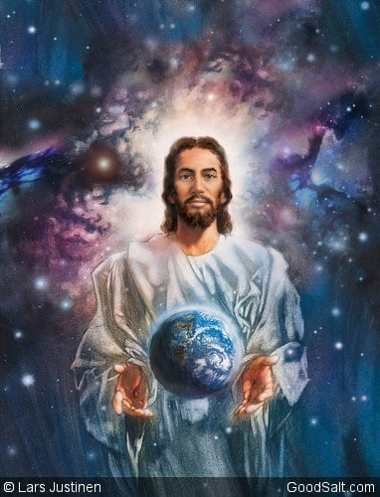
„La început era Cuvântul, şi Cuvântul era cu Dumnezeu, şi Cuvântul era Dumnezeu. El era la început cu Dumnezeu. Toate lucrurile au fost făcute prin El şi nimic din ce a fost făcut n-a fost făcut fără El. În El era viaţa, şi viaţa era lumina oamenilor.” (Ioan 1:1-4)

Slide 3
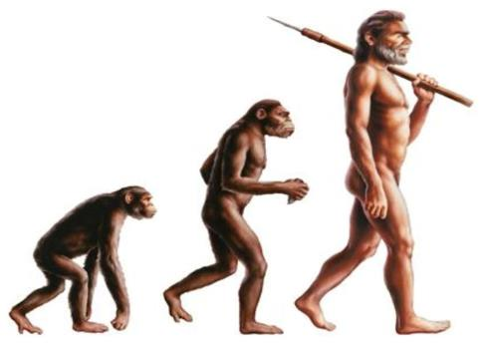
Au fost oamenii creaţi de Dumnezeu? Sau sunt o parte a procesului de evoluţie a speciilor?
Poate fi Biblia interpretată într-un asemenea mod în care să fie acceptate atât creeaţia divină cât şi evoluţia?
Provenienţă divină sau întâmplare
Zile întocmai sau perioade lungi
Sabat sau duminică
Mariaj sau alte legături
Păcat şi moarte sau evoluţie şi supravieţuire

Slide 4
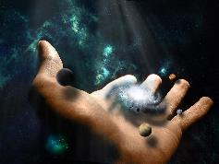
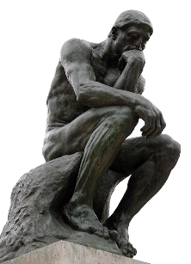
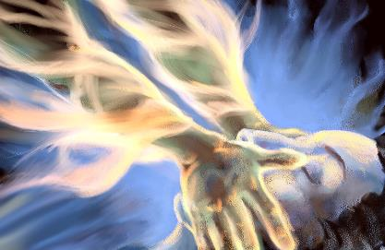
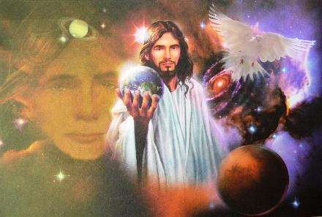
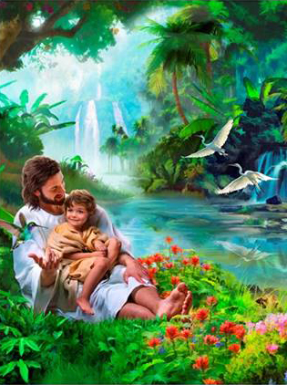
PROVENIENŢĂ DIVINĂ SAU ÎNTÂMPLARE
„La început, Dumnezeu a făcut cerurile şi pământul.”(Geneza 1:1)
Filozofia a încercat să răspundă la trei întrebări fundamentale de-a lungul secolelor: De unde vin? Cine sunt? Unde mă voi duce?
Biblia răspunde la aceste întrebări încă din primele pagini. Nu suntem aici din întâmplare, ci am fost creaţi de Dumnezeu cu un scop.
De asemenea Biblia ne spune despre pre-existenţa lui Dumnezeu şi despre intervenţia Lui personală în crearea noastră. Trinitatea (un singur Dumnezeu manifestat în trei Persoane) ne-a făcut: „Să facem om” (Gen 1:26; vezi Gen. 1:1 şi Col. 1:6).
Putem fi siguri că Isus – Cel ce a făcut Universul (Evrei 1:2) – va termina lucrarea ce a început-o.

Slide 5
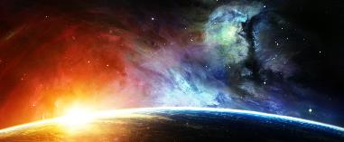
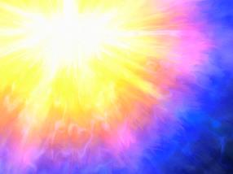
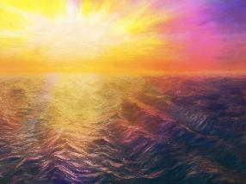
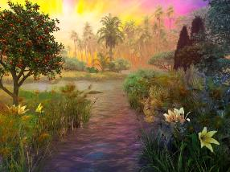
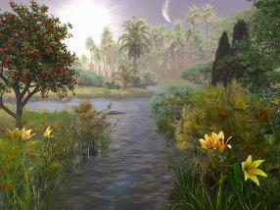
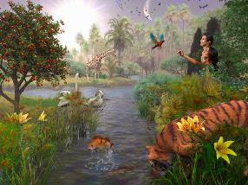
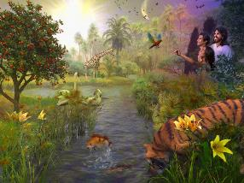
ZILE ÎNTOCMAI SAU PERIOADE LUNGI
„Dumnezeu a numit lumina zi, iar întunericul l-a numit noapte. Astfel, a fost o seară şi apoi a fost o dimineaţă: aceasta a fost ziua întâi.” (Geneza 1:5)
Pentru a putea face Biblia compatibilă cu teoria evoluţiei, unele persoane au interpretat cuvântul „zi” metaforic ca reprezentând lungi perioade de timp.
Faptul că acele zile sunt divizate în seri şi dimineţi evidenţiază ideea că acele zile sunt perioade de 24 de ore.
Nu este menţionat faptul că ar exista vreun interval între aceste zile, astfel că ele formează o săptămână continuă (ziua a doua, ziua a treia…). Aceasta este temelia poruncii Sabatului (Exod 20:8-11).
Respingerea săptămânii literale implică repingerea credibilităţii întregii Biblii.

Slide 6
„Primele şase zile ale fiecărei săptămâni ne sunt date pentru a munci, deoarece Dumnezeu a utilizat aceeaşi perioadă a primei săptămâni la lucrarea Creaţiei. A şaptea zi, Dumnezeu a rezervat-o ca zi de odihnă pentru comemorarea odihnirii Lui în timpul aceleiaşi perioade după ce a înfăptuit lucrarea creaţiei în şase zile.
Dar supoziţia necredincioasă cum că evenimentele primei săptămâni au necesitat şapte perioade vaste, nedeterminate de timp pentru înfăptuirea lor, loveşte direct în temelia Sabatului celei de-a patra porunci. Face ca ceea ce Dumnezeu a lăsat foarte simplu şi clar să pară nedeterminat şi obscur.”
E.G.W. (Să fim ca Isus, 22 Mai)

Slide 7
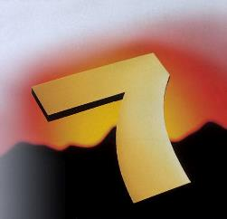
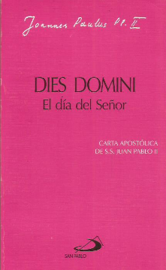
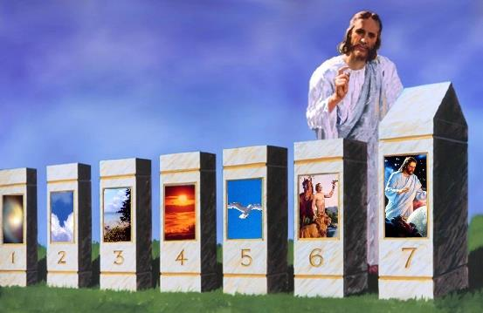
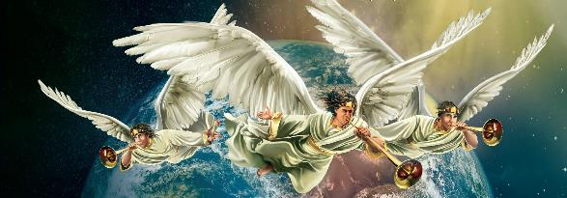
SABAT SAU DUMINICĂ
„Dumnezeu a binecuvântat ziua a şaptea şi a sfinţit-o, pentru că în ziua aceasta S-a odihnit de toată lucrarea Lui pe care o zidise şi o făcuse.” (Geneza 2:3)
Conceptul de săptămână în Creaţia din Geneza suferă schimbări majore în zilele noastre.
În afaceri, odihna în zilele de duminică este încurajată din ce în ce mai mult. În unele ţări, dicţionarele definesc ca fiind ziua a şaptea a săptămânii duminica. Mai mulţi papi au publicat curicule împotriva „sabatului iudaic” („Dies Domini”, „Laudato Si”).
Cu toate acestea, Isus S-a proclamat „Domn şi al Sabatului” (Mat. 12:8). El S-a odihnit în Sabat; de asemenea El l-a sfinţit şi ne-a învăţat şi pe noi să ne odihnim cum El o face (Exod 20:8-11).
Ultimul mesaj care va fi adus acestei lumi implică proclamarea Sabatului ca o reamintire a creaţiei lui Dumnezeu (Apoc. 14:7).

Slide 8
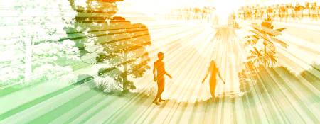
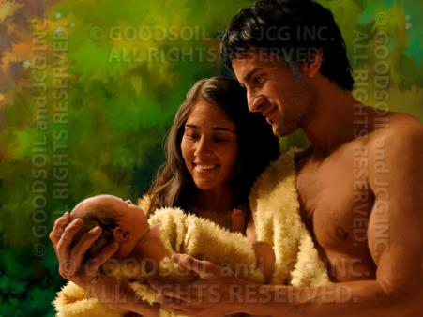
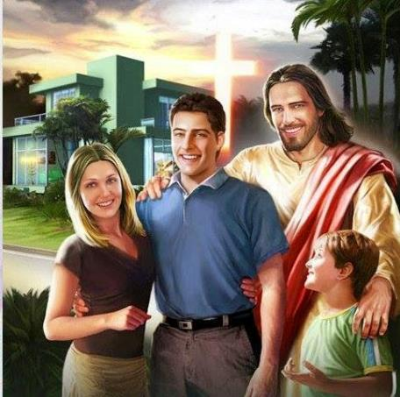
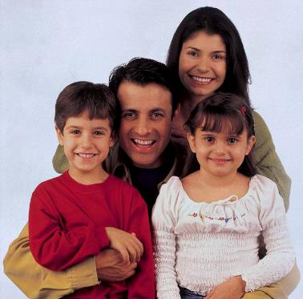
MARIAJ SAU ALTE LEGĂTURI
„Domnul Dumnezeu a zis: „Nu este bine ca omul să fie singur; am să-i fac un ajutor potrivit pentru el.””
(Geneza 2:18)
Bărbatul şi femeia au fost creaţi diferiţi dar complementari. Ei formează o unitate familială împreună.
Dumnezeu este o fiinţă plurală astfel că El a dorit ca oamenii să se perpetueze prin uniunea intimă dintre un bărbat şi o femeie.
Copii sunt fructul acelei relaţii astfel că li se cere să-şi cinstească părinţii (Exod 20:12). În poruncă, atât mama cât şi tatăl sunt menţionaţi în loc să fie folosit cuvântul „părinţi”, clarificând astfel că este valid un singur fel de uniune.
O lume plină de familii iubitoare, care-I atribuie lui Dumnezeu supremaţia şi adoptă caracterul Său în vieţile lor, crescându-şi copii în ascultare smerită a fost scopul iniţial al creaţiei lui Dumnezeu.

Slide 9
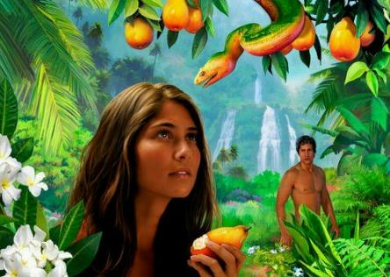
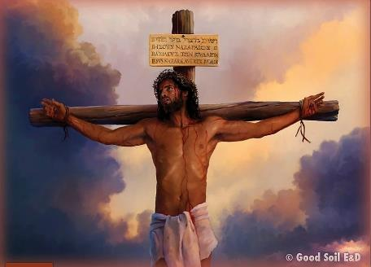
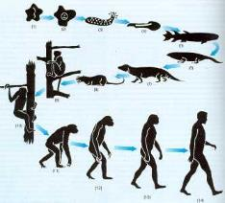
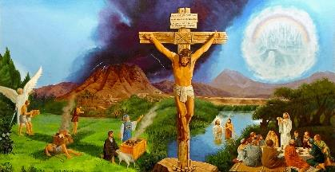
PĂCAT ȘI MOARTE SAU EVOLUŢIE ȘI SUPRAVIEŢUIRE
„dar din pomul cunoştinţei binelui şi răului să nu mănânci, căci, în ziua în care vei mânca din el, vei muri negreşit.” (Geneza 2:17)
Biblia lasă clar faptul că moartea a intrat în această lume drept consecinţă a păcatului lui Adam şi al Evei (Rom. 5:12).De asemenea explică şi că singurul mod în care moartea poate fi biruită şi viaţa veşnică dobândită este prin Răscumpărarea pe care Isus a făcut-o posibilă prin moartea şi învierea Lui (Ioan 6:40).
Contrar, teoria evoluţiei precizează că oamenii au fost „creaţi” prin multiple cicluri de luptă pentru supravieţuire şi moarte. În acest caz, moartea este inerentă vieţii.
Acceptând această teorie, chiar şi atunci când considerăm că Dumnezeu a intervenit în acest proces, înseamnă că noi considerăm că un Răscumpărător nu mai este necesar, deoarece moartea nu mai este o consecinţă a păcatului.
Biblia ne descoperă planul de salvare al lui Dumnezeu şi ne oferă promisiunea vieţii veşnice în Hristos.

Slide 10
„[…] cu câtă seninătate este, din timp în timp, crescută sau micşorată perioada de dezvoltare a pământului cu milioane de ani şi cum teoriile înaintate de diferiţi oameni de ştiinţă vin în conflict unele cu altele — dacă ţinem seama de toate acestea, vom consimţi noi, pentru privilegiul de a urmări descinderea noastră din germeni, moluşte şi maimuţe, să respingem acea declaraţie a Sfintei Scripturi, atât de măreaţă în simplitatea ei: „Dumnezeu a făcut pe om după chipul Său, l-a făcut după chipul lui Dumnezeu”?
Înţelese în mod corect, atât descoperirile ştiinţei, cât şi experienţele vieţii sunt în armonie cu mărturia Scripturii în ce priveşte lucrarea neîncetată a lui Dumnezeu în natură.”
E.G.W. (Educaţie, pag. 130)

